Slide 1

FISIOLOGÍA MUSCUlAR
Dr. César Morataya

Slide 2
TEJIDOMUSCULAR
TEJIDO ESPECIALIZADO PARA EL MOVIMIENTO

Slide 3

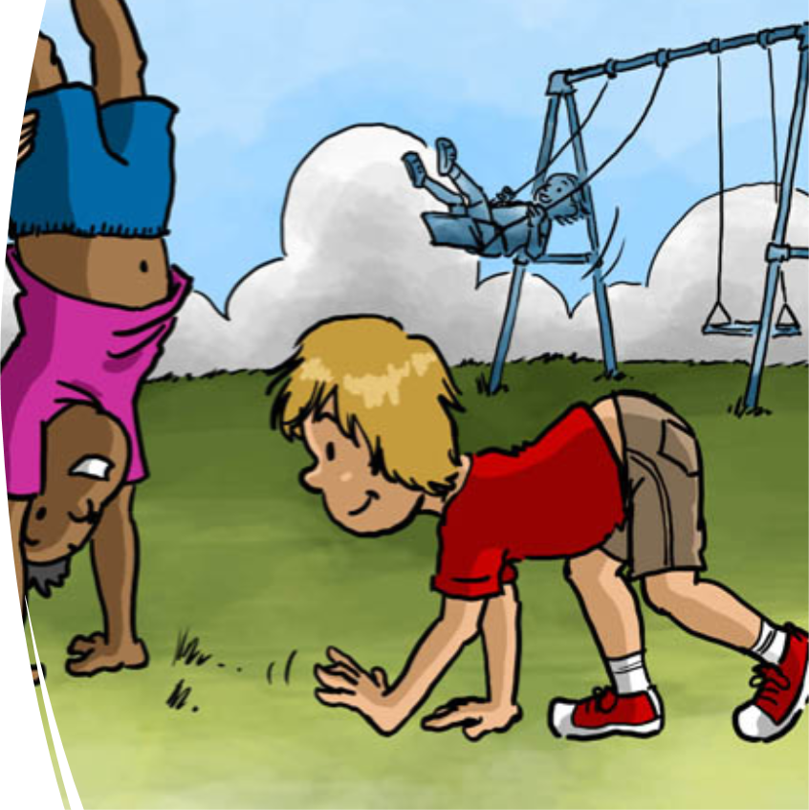

MÚSCULO
Los humanos realizan sus movimientos por medio de contracciones y relajación de fibras musculares

Slide 4



Slide 5
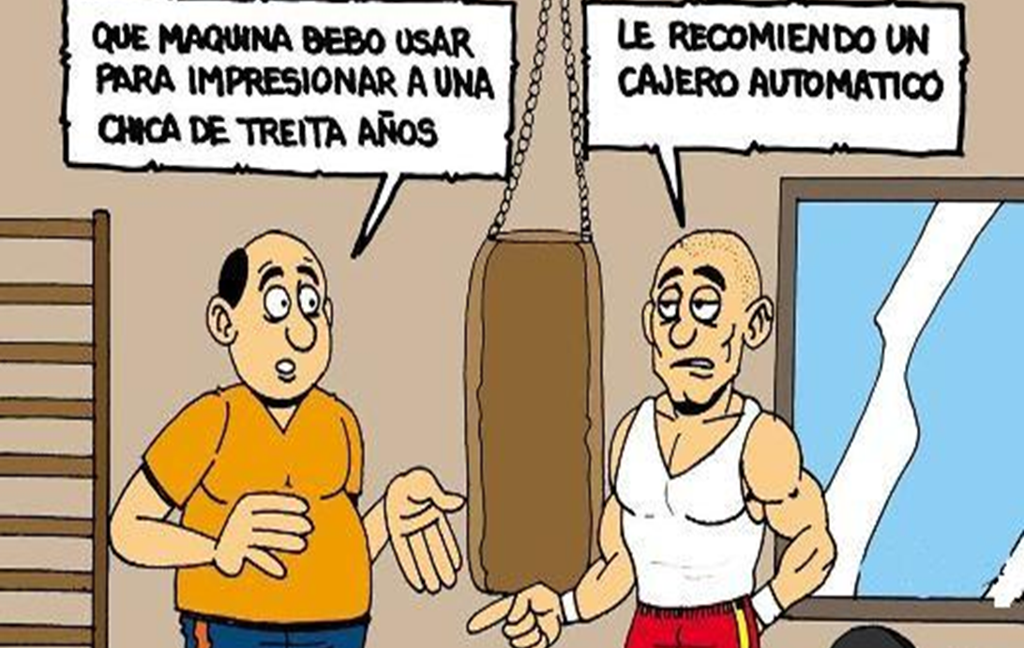

Slide 6
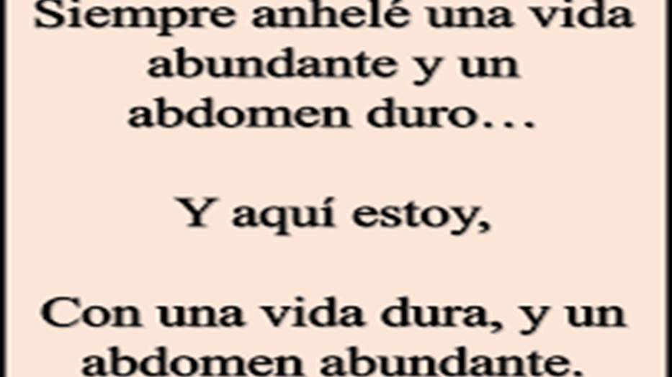

Slide 7
CULTO AL CUERPO
ADICCIÓN AL EJERCICIO FÍSICO, DISFORFIA MUSCULAR: Por aspectos biológicos, psicológicos, socioculturales..
Gran preocupación por la apariencia física
Distorsión de la imagen corporal
Un control excesivo sobre lo que consumen de alimentos
Grandes jornadas de ejercicios
VIGOREXIA: Se ven a sí mismos delgados y débiles
ANOREXIA: Se ven a sí mismos gordos

Slide 8

ANOREXIA

Slide 9
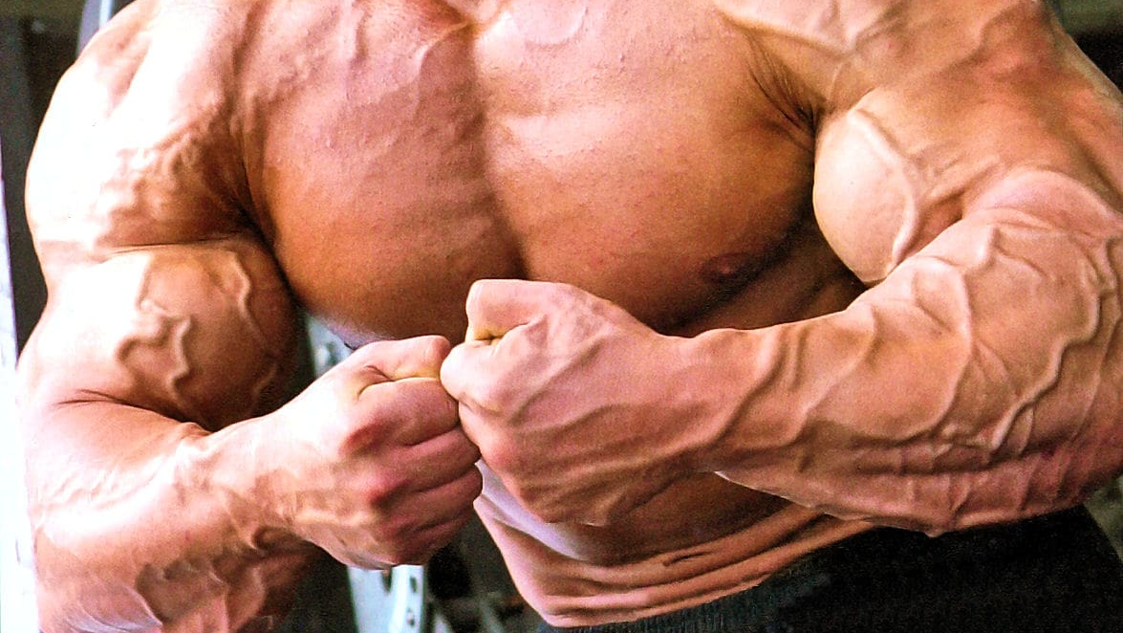
VIGOREXIA

Slide 10
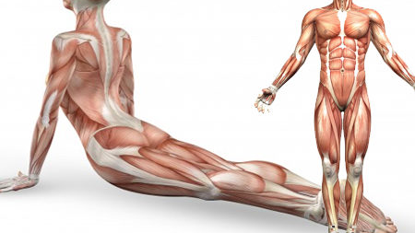
MUSCULATURA ESTÉTICA

Slide 11
GENERALIDADES
CLASIFICACIÓN
MÚSCULO ESTRIADO ESQUELÉTICO
MÚSCULO ESTRIADO CARDÍACO
MÚSCULO LISO

Slide 12
MÚSCULO ESQUELÉTICO
40 % DEL CUERPO
NUESTROS MÚSCULOS ESTÁN FORMADOS DE FIBRAS (CÉLULAS MUSCULARES) DE 10 A 80 MICRAS DE DIÁMETRO
CADA FIBRA TIENE SUBUNIDADES MÁS PEQUEÑAS:
MIOFIBRILLAS
MIOFILAMENTOS
TODAS LAS FIBRAS ESTÁN INHERBADAS POR UNA SOLA FIBRA NERVIOSA, EXCEPTO EL 2%.

Slide 14


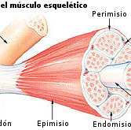
FIBRA MUSCULAR ESQUELÉTICA
SARCOLEMA: Es su membrana celular, la cual en los extremos se une a una fibra tendinosa, por medio de su parte externa que posee polisacáridos y fibras colágenas.

Slide 15
MIOFIBRILLAS
Cada fibra posee varios cientos a miles de miofibrillas
FILAMENTOS: Grandes moléculas proteicas polimerizadas
Cada miofibrilla posee aproximadamente 1500 filamentos de miosina y 3000 de actina

Slide 16
FILAMENTOS

Slide 17
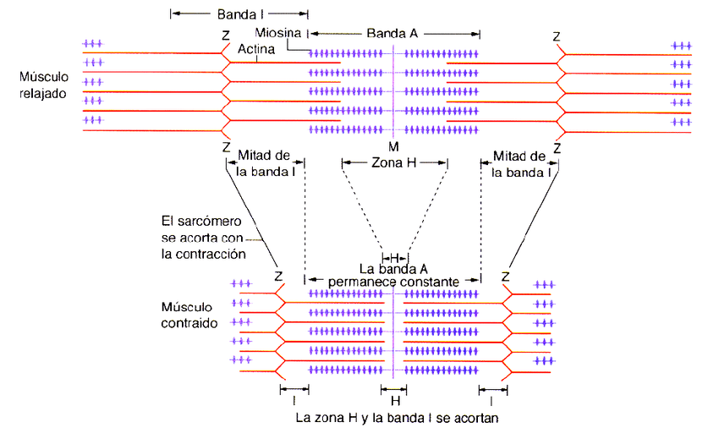

Slide 18
FILAMENTOS
Delgados y gruesos se inter digitan
Esto hace que se observen bandas claras y oscuras
Las bandas claras, solo contienen filamentos de actina y se denominan con la letra I (Isotrópica)
Las bandas oscuras tienen filamentos de miosina y la parte que se inter digita de las de actina, esta banda se nomina como A (son Anisotrópicas)
Pequeñas proyecciones a los lados de los filamentos de miosina (puentes cruzados), la interacción entre estos y los filamentos de actina, produce la contracción
Los extremos de los filamentos delgados están unidos al disco Z, conformado por proteínas filamentosas diferentes a la actina y miosina
La parte de la miofibrilla entre dos líneas Z, se denomina SARCÓMERO
Cuando la fibra está contraída, el sarcómero mide dos micras

Slide 19
MOLÉCULAS FILAMENTOSAS DE TITINA
LA RELACIOÓN DE YUXTAPOSICIÓN ENTRE FILAMENTOS GRUESOS Y DELGADOS ES MANTENIDA POR LAS MOLÉCULAS FILAMENTOSAS DE TITINA.
CADA MOLÉCULA DE TITINA TIENE UN PESO MOLECULAR DE 3 MILLONES, UNA DE LAS MAYORES MOLÉRCULAS DEL ORGANISMO.
SON MUY ELÁSTICAS
ACTÚAN COMO ARMAZÓN PARA MANTENER EN SU LUGAR LOS FILAMENTOS.
UN EXTREMO DE LA MOLÉCULA UNIDO AL DISCO Z, ACTÚA COMO MUELLE, SU LONGITUD SE ALARGA O ACORTA DE ACUERDO A LA CONTRACCIÓN.
LA OTRA PARTE ESTÁ UNIDA A LA MIOSINA

Slide 21
SARCOPLASMA
Llena los espacios entre las miofibrillas
Con grandes cantidades de potasio, magnesio y fosfato
Múltiples enzimas
Mitocondrias, paralelas a las miofibrillas, proporcionan la energía en forma de ATP
RETÍCULO SARCOPLÁSMICO: Es muy especializado, rodea a las miofibrillas, regula el almacenamiento la captación y liberación de calcio, para controlar la contracción.

Slide 22
Retículo sarcoplásmico

Slide 23
MECANISMO GENERAL DE LA CONTRACCIÓN MUSCULAR

